Slide 1
Задача коммивояжера

Slide 2
1. Постановка задачи
Задача коммивояжера – наиболее известная задача транспортной логистики, которая заключается в нахождении кратчайшего замкнутого маршрута, проходящего через каждый из N заданных городов ровно один раз.
Таким образом, входными данными для этой задачи является число городов N и описание всех ребер графа, как правило заданное матрицей смежности d: d_{i,j} (0 <= d_{i,j}) означает расстояние между городами i и j

Slide 3
Разновидности задачи
геометрическая задача коммивояжера – когда города представляют собой точки на плоскости, а расстояние между двумя различными городами вычисляется как эвклидово расстояние между соответствующими точками
метрическая задача коммивояжера – когда на матрицу смежности расстояний d накладывается неравенство треугольника: для любых различных i, j, k верно d_{i, j} <= d_{i, k} + d_{k, j}
симметричная и ассиметричная задачи коммивояжера – когда матрица d является симметричной и ассиметричной соответственно
замкнутый и незамкнутый вариант задачи – когда требуется и соответственно не требуется вернуться в стартовый город

Slide 4
2. Применения на практике
Самым очевидным применением является непосредственное составление кратчайшего маршрута. Например, компании по доставке воды каждый день необходимо объездить множество клиентов, поэтому логично делать это как можно более эффективным способом
Также возможно применение при решении задач на планирование. Например, если станку необходимо просверлить N отверстий для изготовления определенного изделия, то очень важно сделать это, затратив минимальное количество энергии/времени на перемещение сверла

Slide 5
3. Варианты решения
Как известно, задача коммивояжера является NP-трудной, а значит даже при небольших N уже невозможно найти гарантированно оптимальный маршрут за разумное время
Однако, при совсем маленьких N возможно применение экспоненциальных алгоритмов

Slide 6
Экспоненциальные решения
Самым простым экспоненциальным решением является полный перебор всех (N – 1)! возможных маршрутов и выбор самого короткого из них. Такое решение можно применять при N <= 10
Чуть более трудным является решение с помощью дп по профилю. А именно, пусть dp[mask][last] – минимальная длина маршрута, посещающего все вершины из mask и заканчивающегося в городе last. Такую динамику можно довольно просто пересчитывать. Для этого необходимо перебрать следующий город to и сделать следующее обновление:
dp[mask | (1 << to)][to] min= dp[mask][last] + d[last][to]. Это решение требует уже O(2^{n}n²) времени и O(2^{n}n) памяти, поэтому может быть применено при N <= 20.

Slide 7
Приближенные решения
Т.к. при больших N, экспоненциальные решения уже не смогут отработать, то задачу можно пытаться решить только приближенно
Во всех приближенных решениях можно выделить два этапа:
нахождение «стартового» маршрута
последовательное улучшение стартового маршрута методом локальных оптимизаций

Slide 8
Тривиальные способы поиска стартового маршрута
Выбор случайного маршрута среди всех (N – 1)! возможных. Небольшой его модификацией является выбор лучшего маршрута среди K случайных, где параметр K можно варьировать, в зависимости от требуемого времени работы
Метод ближайшего соседа – на каждом из (N – 1) шагов будем переходить в такую вершину, расстояние до которой от текущей минимально

Slide 9
Продвинутые способы поиска стартового маршрута
Битонический коммивояжер
Можно искать оптимальный битонический путь - который сначала идет слева направо (нижний путь), а потом справа налево (верхний)
Его уже можно найти за время O(N²) с помощью динамического программирования. А именно, давайте отсортируем точки по возрастанию x-координаты и будем последовательно их добавлять то ли к нижнему, то ли к верхнему пути
Получаем следующую динамику: dp[i][j] – минимальная дина пути, верхняя часть которого заканчивается в вершине i, а правая – в j. Довольно просто ее можно пересчитывать за O(1)

Slide 10
Продвинутые способы поиска стартового маршрута
Метод минимального остовного дерева
Давайте выделим минимальное остовное дерево в нашем графе, проведем каждое ребро в двух направлениях, и рассмотрим эйлеров цикл в этом дереве (он всегда будет существовать, т.к. после раздвоения ребер, степень каждой вершины стала четной).
Далее оставим в этом цикле только первое вхождение каждой вершины и вернем полученный замкнутый путь в качестве искомого.

Slide 11
Метод минимального остовного дерева
Почему этот метод будет хорош?
Обозначим суммарный вес минимального остовного дерева как W, а длину кратчайшего маршрута – L_{opt}. Заметим, что если из кратчайшего маршрута удалить произвольное ребро, то мы получим дерево, а значит W <= L_{opt}
Теперь заметим, что в эйлеровом обходе каждое ребро поучаствовало два раза, а значит его суммарная длина L_{e} = 2 W

Slide 12
Метод минимального остовного дерева
Осталось понять, что после того, как мы удалили некоторые вершины из нашего обхода, суммарная длина не увеличилась, что следует из неравенства треугольника
Таким образом, итоговая длина пути L <= L_{e} = 2W <= 2L_{opt}
Это значит, что данный алгоритм дает 2-приближение исходной задачи (т.е. ошибается не более, чем в 2 раза)

Slide 13
Метод минимального остовного дерева
Оценим затраты по времени и памяти этого алгоритма
Минимальное остовное дерево можно построить за время O(N²) алгоритмом Прима, а получить эйлеров обход с помощью обычного dfs-а за O(N). Итоговые затраты времени – O(N²)
В свою очередь памяти нужно всего O(N) для хранения итогового пути и вспомогательных массивов для работы алгоритма Прима

Slide 14
Метод минимального паросочетания
Этот метод является небольшой модификацией предыдущего
Посмотрим, как можно сделать граф эйлеровым чуть более «умным» способом
Рассмотрим все вершины нечетной степени. Т.к. общая степень всех вершин – четная, то кол-во нечетных вершин – четно. Поэтому можем добавить совершенное паросочетание минимального веса на этих нечетных вершин, после чего степень каждой вершины станет четной

Slide 15
Метод минимального паросочетания
Докажем, что этот метод дает 1.5-приближение исходной задачи
Для этого докажем, что вес найденного паросочетания L_{m} не будет превосходить 0.5 L_{opt}
Действительно, рассмотрим «сокращенный» оптимальный маршрут, т.е. такой, в котором останутся только нечетные вершины. Заметим, что его длина L_{s} <= L_{opt}. Также заметим, что его можно разбить на 2 составляющие: четные и нечетные ребра. Каждая из частей будет являться паросочетанием, а значит его вес будет L_{s} >= L_{m} + L_{m}
Получили, что L_{m} <= 0.5 L_{s} <= 0.5 L_{opt}, ч.т.д.

Slide 16
Метод минимального паросочетания
Оценим затраты по времени и памяти этого алгоритма
Минимальное остовное дерево можно построить за время O(N²) алгоритмом Прима, а получить совершенное паросочетание минимального веса в полном графе на нечетных вершинах можно с помощью жадного алгоритма также за время O(N²). Дальнейший поиск эйлерового цикла требует линейного времени, а значит итоговые затраты времени – O(N²)
Памяти нужно всего лишь O(N) для хранения итогового пути и вспомогательных массивов для работы алгоритма Прима / выделения минимального паросочетания

Slide 17
Методы локальных оптимизаций
После того, как мы нашли стартовое решение, его можно попытаться улучшить методом локальных оптимизаций
А именно, будем итеративно «немного» изменять найденный маршрут таким образом, чтобы его итоговая длина постоянно уменьшалась

Slide 18
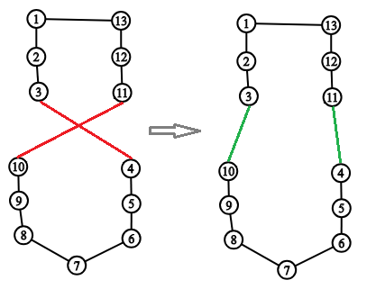
2-opt
Этот метод заключается в следующем: попытаемся удалить какие-то два ребра и заменить их двумя более короткими. Заметим, что если рассматривать путь как массив из N чисел, то такая замена будет означать простое переворачивание подотрезка.
Например, в данном случае, будет такое изменение массива:
1, 2, 3, [4, 5, 6, 7, 8, 9, 10], 11, 12, 13
1, 2, 3, [10, 9, 8, 7, 6, 5, 4], 11, 12, 13

Slide 19
2-opt
Таким образом, на каждой итерации мы будем пытаться находить пару ребер, дающее максимальное улучшение и применять его. Если же все пары только ухудшают итоговую длину, то алгоритм заканчивает свою работу.
Заметим, что т.к. одна итерация заключается в переворачивании подотрезка массива, то с помощью определенной последовательности итераций мы сможем получить абсолютно любой маршрут, и в частности – оптимальный. Это дает нам повод надеется, что данный алгоритм приведет нас к неплохому результату.

Slide 20
2-opt
Оценим затраты по времени и памяти этого алгоритма.
В наивной реализации каждая итерация будет требовать квадратичного времени работы для нахождения оптимальной пары ребер и линейного времени для переворачивания подотрезка. Таким образом, общее время работы будет равняться O(Iter * N²), где Iter – количество итераций до тех пор, пока метод не сойдется.
Памяти же необходимо O(N) для хранения массива городов и текущего пути.

Slide 21
2-opt
Однако, данный алгоритм помогает ускорить следующая идея
Легко увидеть, что переворачивание одного подотрезка, никак не влияет практически на все остальные пары ребер (кроме тех, которые соприкасаются с границами отрезка)
Поэтому можно заранее найти все пары ребер, замена которых приносит улучшение, отсортировать их в порядке убывания по улучшению, и поочередно пытаться их добавлять
В таком случае практически все хорошие пары, которые мы найдем, мы сможем заменить, а значит за O(N²) мы сделаем сразу множество улучшений. На практике, это дает ускорение примерно в O(N) раз

Slide 22
k-opt
Нетрудно понять, что вместо того, чтобы пытаться заменять одну пару ребер другой, можно также заменить тройки, четверки, и т.д.
Таким образом, k-opt – это обобщение метода 2-opt на случай произвольных k. Стоит отметить, что при увеличении k на 1, метод будет работать в N раз больше, что на практике означает непригодность метода при k > 3

Slide 23
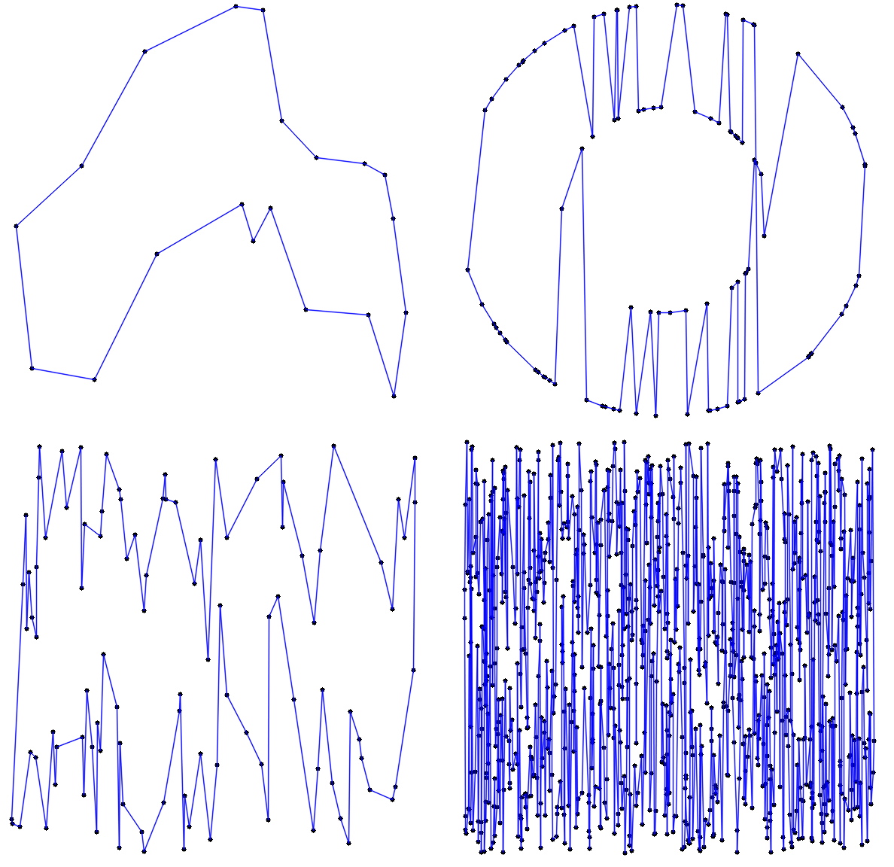
Демонстрация работы
Битонический алгоритм при удачных и неудачных картах

Slide 24
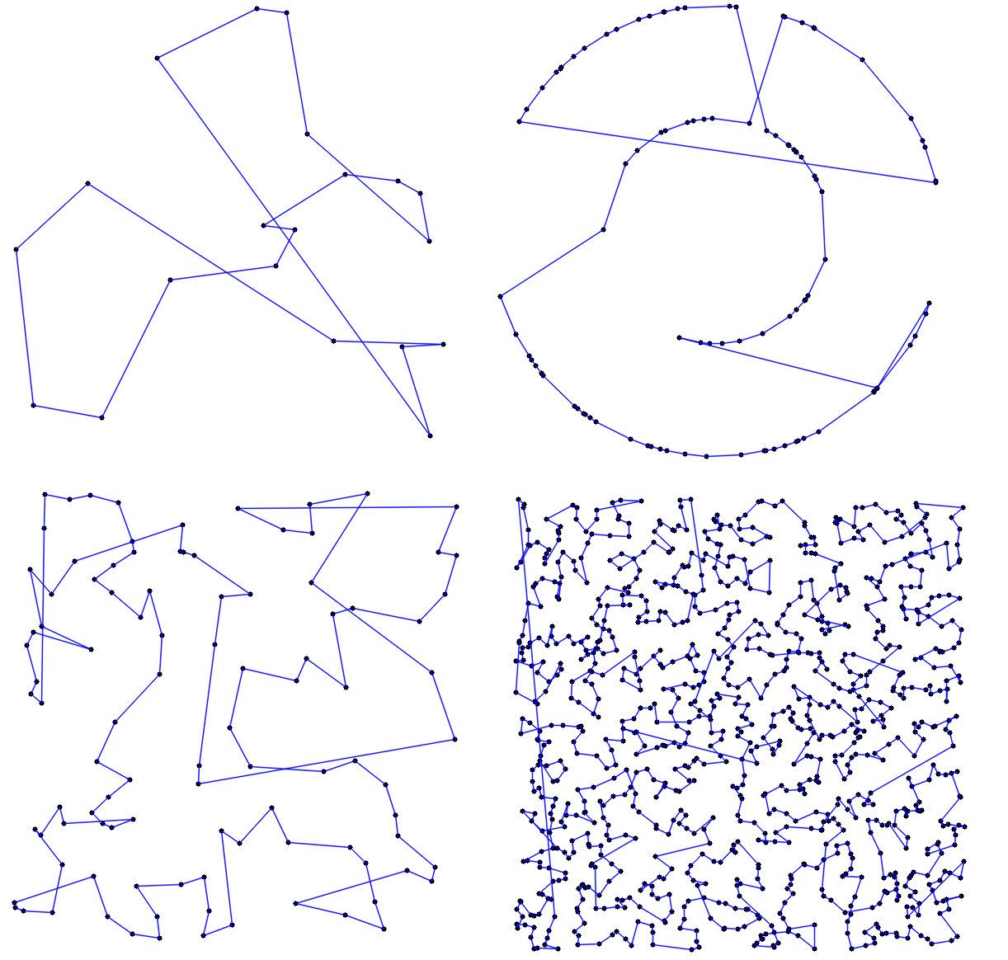
Демонстрация работы
Метод минимального паросочетания (1.5 приближение)

Slide 25
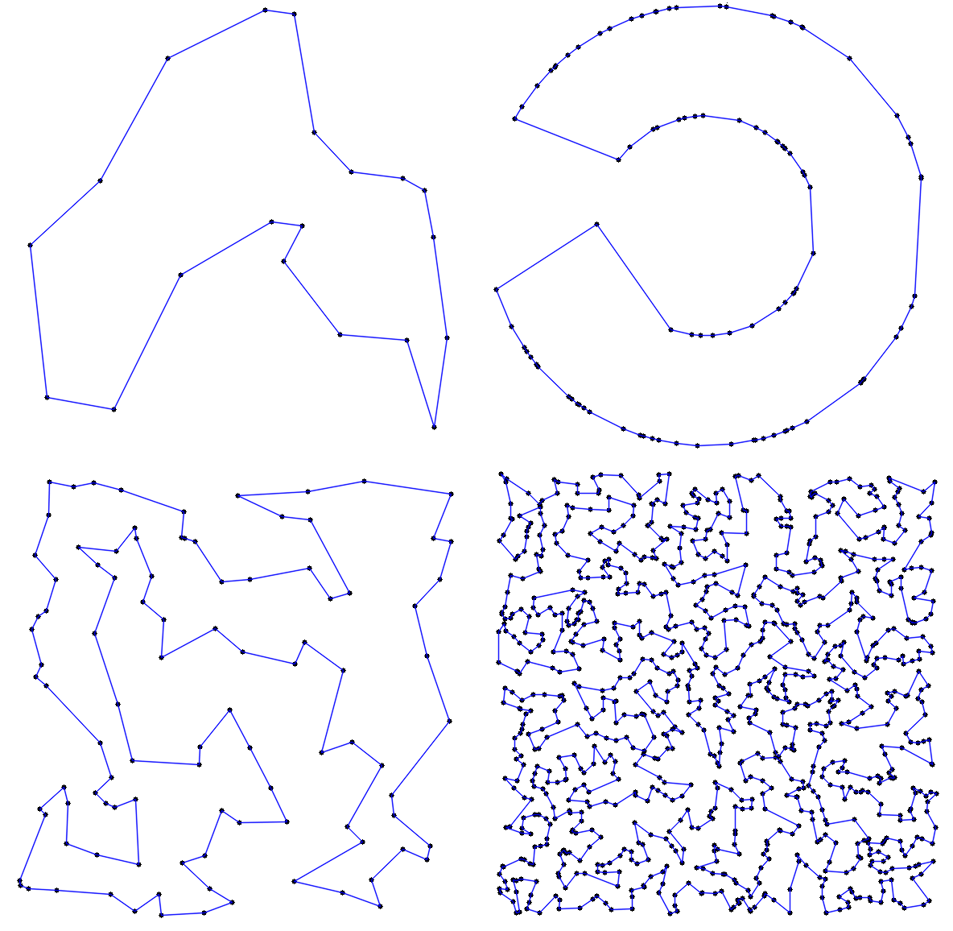
Демонстрация работы
Метод 3-opt, примененный к методу ближайшего соседа

Slide 26
Результаты экспериментов
Сравнение качества с экспоненциальным решением на небольших тестах
N | MX | Tests | random | bitonic | closest neighbor | 2-approximation | 1.5-approximation
9 | 100 | 50 | 1.41 | 1.03 | 1.08 | 1.15 | 1.07
12 | 100 | 50 | 1.64 | 1.08 | 1.14 | 1.2 | 1.12
15 | 100 | 50 | 1.89 | 1.09 | 1.15 | 1.22 | 1.11
18 | 1000 | 25 | 2.09 | 1.15 | 1.14 | 1.25 | 1.1
20 | 1000 | 25 | 2.32 | 1.16 | 1.16 | 1.27 | 1.12

Slide 27
Результаты экспериментов
Сравнение качества с экспоненциальным решением на небольших тестах (2 opt)
N | MX | Tests | random 2 opt | bitonic 2 opt | closest neighbor 2 opt | 2-approximation 2 opt | 1.5-approximation 2 opt
9 | 100 | 50 | 1.0 | 1.0 | 1.0 | 1.0 | 1.0
12 | 100 | 50 | 1.01 | 1.01 | 1.0 | 1.02 | 1.01
15 | 100 | 50 | 1.02 | 1.01 | 1.01 | 1.02 | 1.01
18 | 1000 | 25 | 1.02 | 1.02 | 1.03 | 1.02 | 1.02
20 | 1000 | 25 | 1.03 | 1.02 | 1.01 | 1.03 | 1.01

Slide 28
Результаты экспериментов
Сравнение качества с экспоненциальным решением на небольших тестах (3 opt)
N | MX | Tests | random 3 opt | bitonic 3 opt | closest neighbor 3 opt | 2-approximation 3 opt | 1.5-approximation 3 opt
9 | 100 | 50 | 1.0 | 1.0 | 1.0 | 1.0 | 1.0
12 | 100 | 50 | 1.01 | 1.01 | 1.0 | 1.01 | 1.01
15 | 100 | 50 | 1.01 | 1.01 | 1.01 | 1.01 | 1.00
18 | 1000 | 25 | 1.02 | 1.01 | 1.02 | 1.02 | 1.02
20 | 1000 | 25 | 1.02 | 1.02 | 1.01 | 1.02 | 1.01

Slide 29
Результаты экспериментов
Сравнение качества с лучшим решением на больших тестах
N | MX | Tests | random | bitonic | closest neighbor | 2-approximation | 1.5-approximation
100 | 4000 | 10 | 5.79 | 2.05 | 1.22 | 1.37 | 1.14
 |  |  | 0.01 sec | 0.01 sec | 0.01 sec | 0.01 sec | 0.01 sec
200 | 5000 | 10 | 8.58 | 2.88 | 1.2 | 1.33 | 1.14
 |  |  | 0.01 sec | 0.01 sec | 0.01 sec | 0.01 sec | 0.01 sec
400 | 5000 | 5 | 12.61 | 4.09 | 1.2 | 1.33 | 1.13
 |  |  | 0.02 sec | 0.02 sec | 0.02 sec | 0.01 sec | 0.01 sec
1000 | 10000 | 20 | 20.33 | 6.2 | 1.2 | 1.33 | 1.14
 |  |  | 0.08 sec | 0.12 sec | 0.03 sec | 0.03 sec | 0.05 sec

Slide 30
Результаты экспериментов
Сравнение качества с лучшим решением на больших тестах (2 opt)
N | MX | Tests | random 2 opt | bitonic 2 opt | closest neighbor 2 opt | 2-approximation 2 opt | 1.5-approximation 2 opt
100 | 4000 | 10 | 1.08 | 1.08 | 1.04 | 1.06 | 1.01
 |  |  | 0.02 sec | 0.01 sec | 0.01 sec | 0.02 sec | 0.01 sec
200 | 5000 | 10 | 1.07 | 1.07 | 1.03 | 1.04 | 1.01
 |  |  | 0.03 sec | 0.03 sec | 0.02 sec | 0.02 sec | 0.04 sec
400 | 5000 | 5 | 1.08 | 1.07 | 1.03 | 1.03 | 1.01
 |  |  | 0.09 sec | 0.07 sec | 0.05 sec | 0.06 sec | 0.05 sec
1000 | 10000 | 20 | 1.08 | 1.08 | 1.01 | 1.04 | 1.01
 |  |  | 0.55 sec | 0.42 sec | 0.34 sec | 0.32 sec | 0.29 sec

Slide 31
Результаты экспериментов
Сравнение качества с лучшим решением на больших тестах (3 opt)
N | MX | Tests | random 3 opt | bitonic 3 opt | closest neighbor 3 opt | 2-approximation 3 opt | 1.5-approximation 3 opt
100 | 4000 | 10 | 1.05 | 1.06 | 1.02 | 1.05 | 1.01
 |  |  | 0.17 sec | 0.14 sec | 0.12 sec | 0.17 sec | 0.09 sec
200 | 5000 | 10 | 1.06 | 1.06 | 1.01 | 1.02 | 1.01
 |  |  | 1.44 sec | 1.22 sec | 1.1 sec | 1.19 sec | 0.87 sec
400 | 5000 | 5 | 1.05 | 1.05 | 1.01 | 1.02 | 1.0
 |  |  | 12.42 sec | 11.37 sec | 7.51 sec | 8.65 sec | 8.08 sec
1000 | 10000 | 20 | 1.06 | 1.07 | 1.01 | 1.02 | 1.0
 |  |  | 209.93 sec | 188.92 sec | 155.23 sec | 154.96 sec | 156.97 sec

